Slide 1





한글여행
파트너십 제안서
인도의 한국어 학습자를 위한 여행형 한글 서비스
hangultrip.cloud

Slide 2
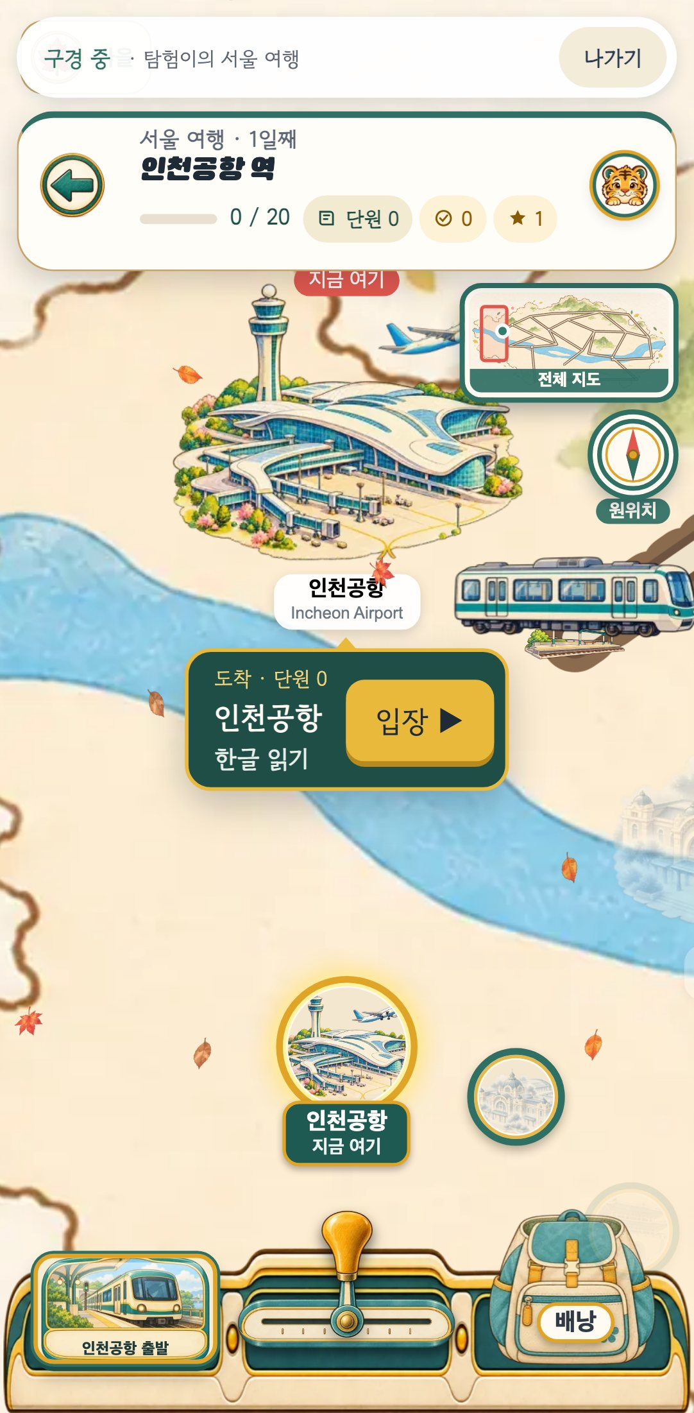
한 장 요약
무엇
서울 20곳을 기차로 달리며 배우는 한국어 학습 웹 서비스
누구
아이부터 10~30대, K-POP·한국 문화 팬 — 첫 나라 인도
지금
운영 중 · 20개 단원 · 문항 461개 · 3개 언어 화면
제안
인도에서 함께 키울 파트너를 찾습니다

Slide 3
왜 인도, 왜 지금
1
2
3
한국어를 배우려는 사람이 늘고 있다
시험도 인도 안에서 본다
그런데 인도를 겨눈 앱은 드물다
해외 세종학당 학습자는 2024년 210,374명에서 2025년 239,020명으로 늘었습니다. 인도에도 학당이 있습니다.
TOPIK은 델리 · 벵갈루루 · 첸나이 · 마니푸르 등 인도 여러 곳에서 시행됩니다.
우리가 살펴본 학습 앱은 대부분 영어권 중심이었습니다.
출처: Korea JoongAng Daily · 아시아경제(세종학당 학습자 수) · 주인도 한국교육원 TOPIK 공지(2026). 시장 규모 추정은 담지 않았습니다.

Slide 4
비어 있던 자리
여행 순서 = 배우는 순서
우리가 리서치한 범위에서, 이 둘을 묶은 서비스는 찾지 못했습니다.
여행·상황 앱
상황은 있지만 체계가 얕다
교재·체계 앱
체계는 있지만 상황이 없다
한글여행

Slide 5

지금 이미 동작하는 것
20
461
3
3
명소 = 단원
사람이 쓴 문항
화면 언어
듣기 속도
운영 주소: hangultrip.cloud — 로그인 없이 「먼저 둘러보기」로 확인할 수 있습니다.

Slide 6
인도에 맞춘 설계
1
아동 개인정보를 먼저
2
힌디어 화면
인도 개인정보 보호법(DPDP)을 바닥으로 — 18세 미만은 로그인 없이, 기록은 기기에만.
한국어 · English · हिन्दी — 배움 글의 힌디어 뜻풀이는 다음 단계입니다.
3
설치 없는 웹
4
광고는 표시된 자리에만
링크 하나로 시작하고 홈 화면에 추가합니다.
배우는 흐름을 막지 않고, 18세 미만에게 타깃 광고를 하지 않습니다.

Slide 7


함께할 수 있는 것
현지 운영 · 보급
학교 · 학원 · 한국어 교육기관
브랜드 · 지역 제휴
현지화 · 콘텐츠
인도 학습자에게 서비스를 알리고 운영합니다.
선생님과 함께 쓰는 방식을 이미 설계·구현해 두었습니다(현재는 꺼 둠).
「표시된 제휴 장소」로 학습 맥락 안에서 만납니다.
힌디어 뜻풀이, 원어민 검수, 다음 도시 콘텐츠.
협력의 형태(라이선스 · 공동 운영 · 현지 운영)는 함께 이야기해 정합니다.

Slide 8




다음 걸음
1
2
3
4
둘러보기
대화
시범 운영
넓히기
hangultrip.cloud에서 직접 여행해 보기
목표 학습자 · 협력 형태 · 일정 맞추기
한 학교 또는 한 지역에서 작게 시작
현지화를 더하고 다음 도시를 연다

Slide 9

한글여행
함께 서울행 기차를 띄워 주세요
함께할 방향을 편하게 이야기해 주세요.
hangultrip.cloud
hangultrip@gmail.com
휴대폰 카메라로 비추면 바로 열립니다

